Slide 1
«Моя математика» 1 класс
Урок 97
Тема урока: «Сложение и вычитание в пределах 20»
Советы учителю.
Презентация к уроку составлена на основе заданий, расположенных в учебнике. Рекомендую открыть учебник на странице с данным уроком, прочитать задания и просмотреть их в данной презентации в режиме демонстрации.
Внимание!
Некоторые задания можно выполнять интерактивно. Например, продолжить ряд, сравнить или вставить пропущенные числа. Для этого презентацию надо перевести в режим редактирования.

Slide 2
Урок 97. Сложение и вычитание в пределах 20
МАТЕМАТИКА
1. Помоги Вове записать числа по порядку:
а) от 5 до 13
5 6 7 8 9 10 11 12 13
б) от 7 до 20
7 8 9 10 11 12 13 14 15 16 17 18 19 20
в) от 19 до 6
19 18 17 16 15 14 13 12 11 10 9 8 7 6
г) от 11 до 20
11 12 13 14 15 16 17 18 19 20

Slide 3
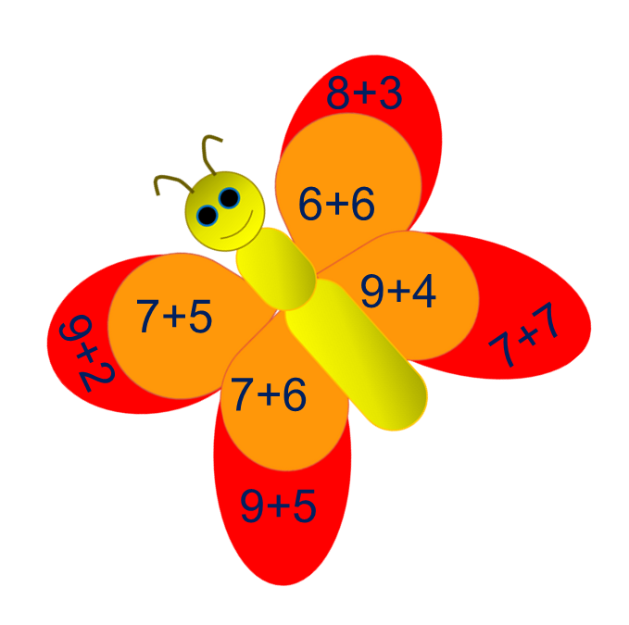
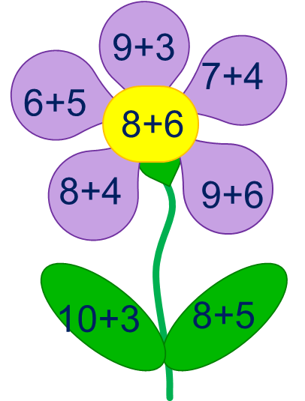
Урок 97. Сложение и вычитание в пределах 20
МАТЕМАТИКА
2. Рассмотри рисунок Кати. Значения каких выражений больше 11?
Внимание!
Данное задание можно выполнить интерактивно. Для этого презентацию надо перевести в режим редактирования.
• Посади бабочки на «лишние» выражения.

Slide 4
Урок 97. Сложение и вычитание в пределах 20
МАТЕМАТИКА
2. Рассмотри рисунок Кати. Значения каких выражений больше 11?
8 + 3 =
ПРОВЕРЬ!
6+ 6 =
9 + 4 =
7 + 5 =
7 + 7 =
9 + 2 =
7 + 6 =
11
9 + 5 =
13
12
11
2
1
1
3
3
2
1
1
12
14
13
14
4
2
3
4
3
3
1
4

Slide 5
Урок 97. Сложение и вычитание в пределах 20
МАТЕМАТИКА
2. Рассмотри рисунок Кати. Значения каких выражений больше 11?
9 + 3 =
ПРОВЕРЬ!
7+ 4 =
6 + 5 =
8 + 6 =
8 + 4 =
9 + 6 =
10 + 3 =
8 + 5 =
12
15
11
13
1
2
1
5
4
1
11
12
14
13
3
1
2
2
2
4
2
3

Slide 6
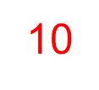
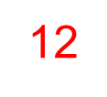
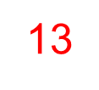
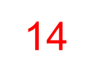
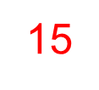
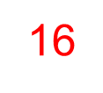
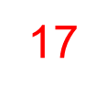
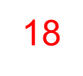
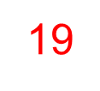
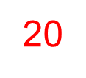
Урок 97. Сложение и вычитание в пределах 20
МАТЕМАТИКА
3. Петя наблюдал за жизнью насекомых. Помоги ему ответить на вопросы, которые у него появились.
Петя насчитал на даче 16 бабочек. Это были капустницы и лимонницы. Капустниц было больше. Сколько могло быть капустниц и сколько лимонниц?
Внимание!
Данное задание можно выполнить интерактивно. Для этого презентацию надо перевести в режим редактирования.
>
Капустниц
Лимонниц
К.
Л.

Slide 7
Урок 97. Сложение и вычитание в пределах 20
МАТЕМАТИКА
3. Петя наблюдал за жизнью насекомых. Помоги ему ответить на вопросы, которые у него появились.
Петя насчитал на даче 16 бабочек. Это были капустницы и лимонницы. Капустниц было больше. Сколько могло быть капустниц и сколько лимонниц?
>
ПРОВЕРЬ!
Капустниц
Лимонниц
К.
Л.

Slide 8
Урок 97. Сложение и вычитание в пределах 20
МАТЕМАТИКА
4. Сравни, если это возможно ( >, <, = ).
11 > 1
1 дм = 10 см
10 < 20
1 дм 2 см < 2 дм
12 < 14
5 л 5кг
Внимание!
Данное задание можно выполнить интерактивно. Для этого презентацию надо перевести в режим редактирования.
>
>
=
<
>
=
<
>
=
<
>
=
>
=
>
=
<
>
=
<
=
<
<
<

Slide 9
Урок 97. Сложение и вычитание в пределах 20
МАТЕМАТИКА
4. Сравни, если это возможно ( >, <, = ).
11 > 1
1 дм = 10 см
10 < 20
1 дм 2 см < 2 дм
12 < 14
5 л 5кг
ПРОВЕРЬ!
>
>
=
<
>
=
<
>
=
<
>
=
>
=
>
=
<
>
=
<
=
<
<
<

Slide 10
Урок 97. Сложение и вычитание в пределах 20
МАТЕМАТИКА
6. Петя и Катя решали задачу.
В вазе было 7 апельсинов и 6 мандаринов. Сколько фруктов съели, если в вазе осталось 5 мандаринов?
7 + 6 (фр.)
съели
осталось
? (фр.)
5 (фр.)
Петя решал эту задачу так:
Катя решила эту задачу так:
1)
7 + 6 = 13 (фр.)
1)
6 – 5 = 1 (фр.)
2)
13 – 5 = 8 (фр.)
2)
7 + 1 = 8 (фр.)
Ответ: 8 фруктов.
Ответ: 8 фруктов.
! Почему ответы Пети и Кати получились одинаковыми?
Расскажите, как искал решение каждый из ребят.

Slide 11
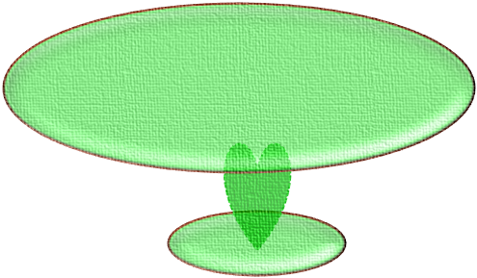
Урок 97. Сложение и вычитание в пределах 20
МАТЕМАТИКА
6. Петя и Катя решали задачу.
В вазе было 7 апельсинов и 6 мандаринов. Сколько фруктов съели, если в вазе осталось 5 мандаринов?
7 + 6 (фр.)
7 + 6 (фр.)
съели
осталось
осталось
? (фр.)
5 (фр.)
5 (фр.)
Петя решал эту задачу так:
1)
7 + 6 = 13 (фр.)
2)
13 – 5 = 8 (фр.)
Ответ: 8 фруктов.

Slide 12
Урок 97. Сложение и вычитание в пределах 20
МАТЕМАТИКА
6. Петя и Катя решали задачу.
В вазе было 7 апельсинов и 6 мандаринов. Сколько фруктов съели, если в вазе осталось 5 мандаринов?
7 + 6 (фр.)
съели
осталось
? (фр.)
5 (мандаринов)
5 (фр.)
Катя решила эту задачу так:
1)
2)
7 + 1 = 8 (фр.)
6 – 5 = 1 (фр.)
Ответ: 8 фруктов.

Slide 13
МАТЕМАТИКА
Спасибо!

